Slide 1
Rättsprocesser under GDPR GDPR-dagen
Advokat Henrik Bengtsson, Doktorand i civilrätt / processrätt
6 februari 2019

Slide 2
Civilmål
Ungefärligen ett mål om året
Grupptalan har väckts i ett mål (2001)
Ideellt skadestånd enligt NJA 2013 s. 1046:
Begränsad integritetskränkning 3 000 kronor
Integritetskränkning av normalgraden 5 000 kronor
Allvarlig integritetskränkning 10 000 kronor

Slide 3
Förvaltningsrättsliga mål
Datainspektionens beslut överklagas i första instans till Förvaltningsrätten i Stockholm
Ungefär 10-15 avgöranden per år.
Många avgöranden har rört kameraövervakning
Datainspektionen har framgång i en majoritet av målen i förvaltningsrätten
Muntlig förhandling är mycket ovanligt
Ny bevisning kan åberopas när som helst under processen

Slide 4
Förvaltningsrättsliga mål
Domskälen är normalt mycket kortfattade utan EU-rättsliga referenser
Domstolarna har använt SOU 1997:39 som primär rättskälla
Förvaltningsdomstolarna begär inte förhandsbesked i dataskyddsfrågor

Slide 5
GDPR – sanktioner inom EU så här långt
Österrike: Otillåten kameraövervakning av trottoaren utanför en vadslagningsbutik 4.800 EUR
Österrike: 115 pågående förfaranden rörande sanktionsavgift i slutet av 2018
Portugal: Tre sanktionsavgifter mot ett sjukhus på grund av överträdelse av principen om säkerhet för personuppgifter och principen om uppgiftsminimering (bl a hade alltför många personer tillgång till patientuppgifter) 400.000 EUR
Tyskland: Dataläckage från Knuddels.de av 808.000 e-postadresser och 1.8 miljoner användarnamn och lösenord. Otillräcklig säkerhet. 20.000 EUR
Frankrike: CNIL menar att Googles användarvillkor inte innehåller tillräcklig information om samtycke och inte ger användaren tillräcklig kontroll över sina uppgifter. 50.000.000 EUR.
Marriott? Dataläckage av 500 miljoner gästkonton under 2014-2018

Slide 6
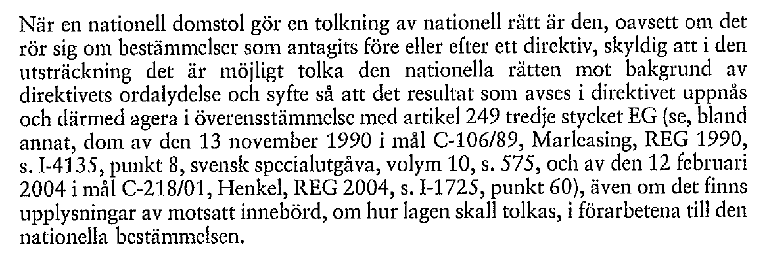
GDPR - rättskällorna
Värdet av svenska förarbetsuttalanden på det harmoniserade området är mycket begränsat (C-731/02 [Björnekulla])

Slide 7
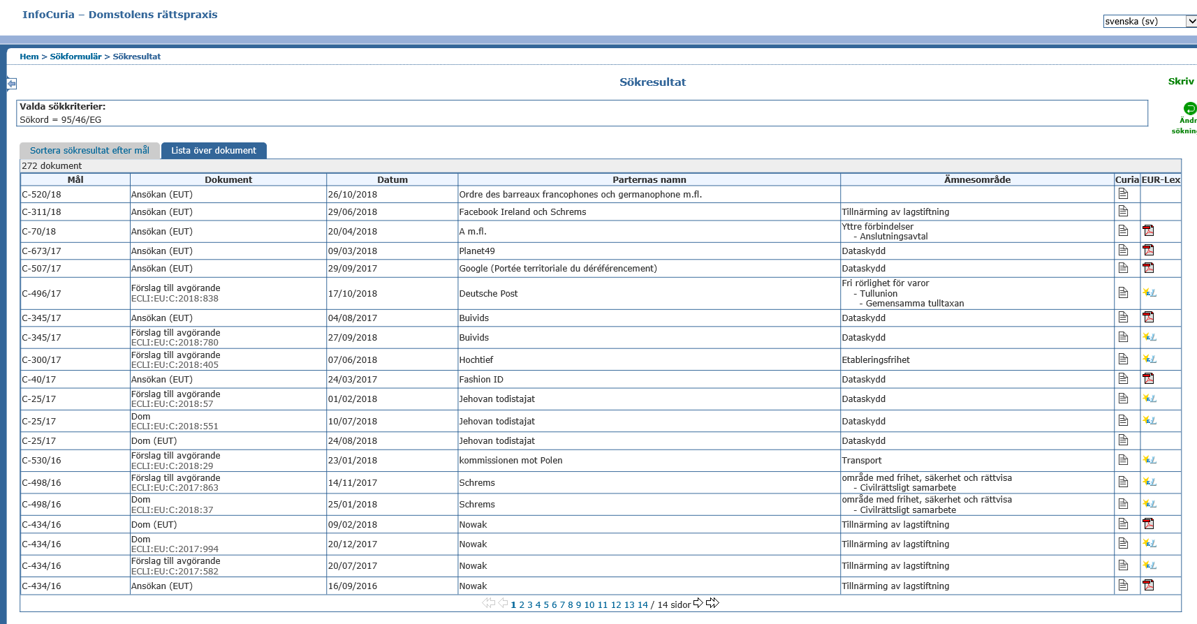
GDPR - rättskällorna

Slide 8
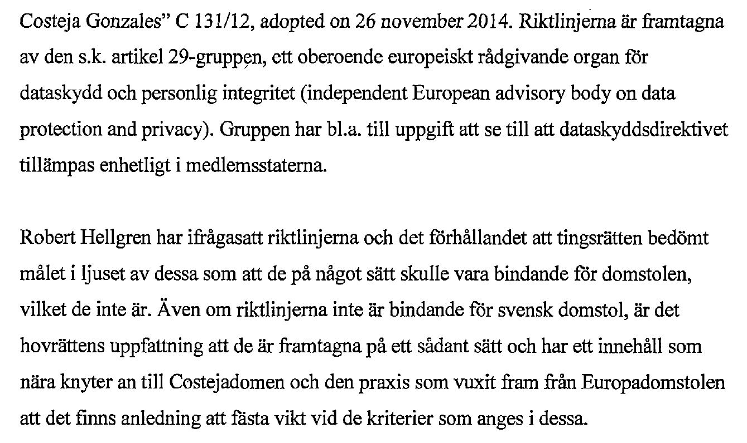
GDPR - rättskällorna
Uttalanden av Artikel 29-gruppen och Europeiska Dataskyddsstyrelsen har visst värde (jfr Svea hovrätts dom i mål nr T 4721-16)

Slide 9
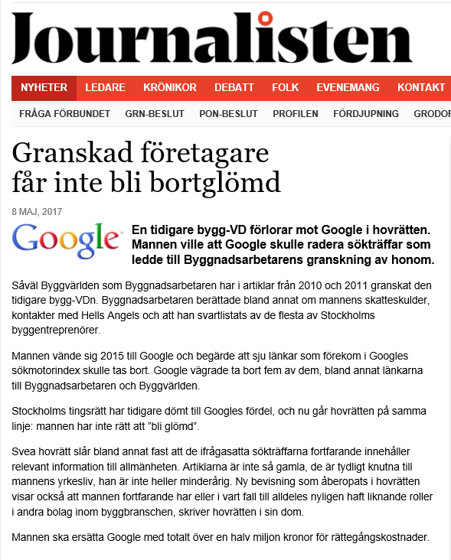

Slide 10
Rätten att bli bortglömd
EU-domstolens dom i mål nr C-131/12 (Costeja)
EU-domstolens dom i mål nr C-398/15 (Manni)
EU-domstolens kommande dom i mål nr C-136/17 (G.C.)
EU-domstolens dom i mål nr C-507/17 (CNIL)
Svea hovrätts dom i mål nr T 4721-16 (G ./. Google LLC)
Svea hovrätts dom i mål nr FT 8038-16 (H ./. Google LLC)
Förvaltningsrättens i Stockholm dom i mål nr 16590-17 (Google LLC ./. Datainspektionen). Överklagad till Kammarrätten i Stockholm (mål nr 4635-18)

Slide 11
Costejadomen

Slide 12
Balansakten

Slide 13
Rätten att bli bortglömd
Stockholms tingsrätts dom i mål nr FT 8038-16, fastställd av Svea hovrätt i mål nr FT 494-17

Slide 14
Henrik Bengtsson
henrik.bengtsson@delphi.se +46 709 25 25 16

